Slide 1








Slide 2

Cuando una persona desea realmente algo, todo el universo conspira para ayudar a esa persona a realizar su sueño

Slide 3
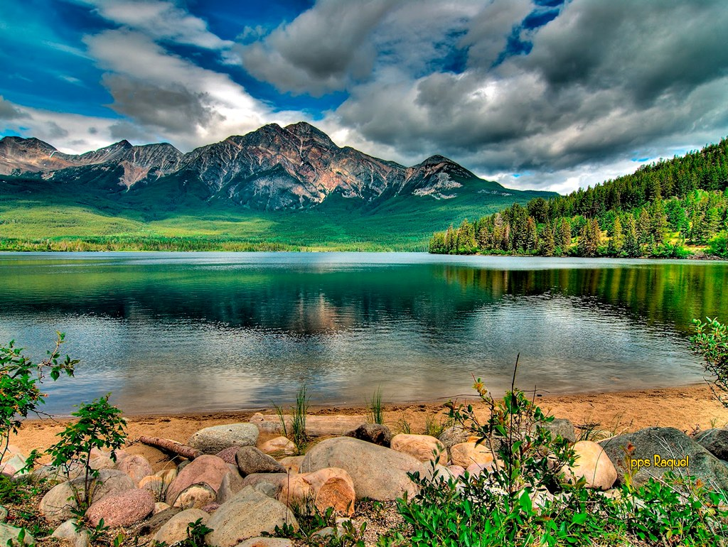

Slide 4
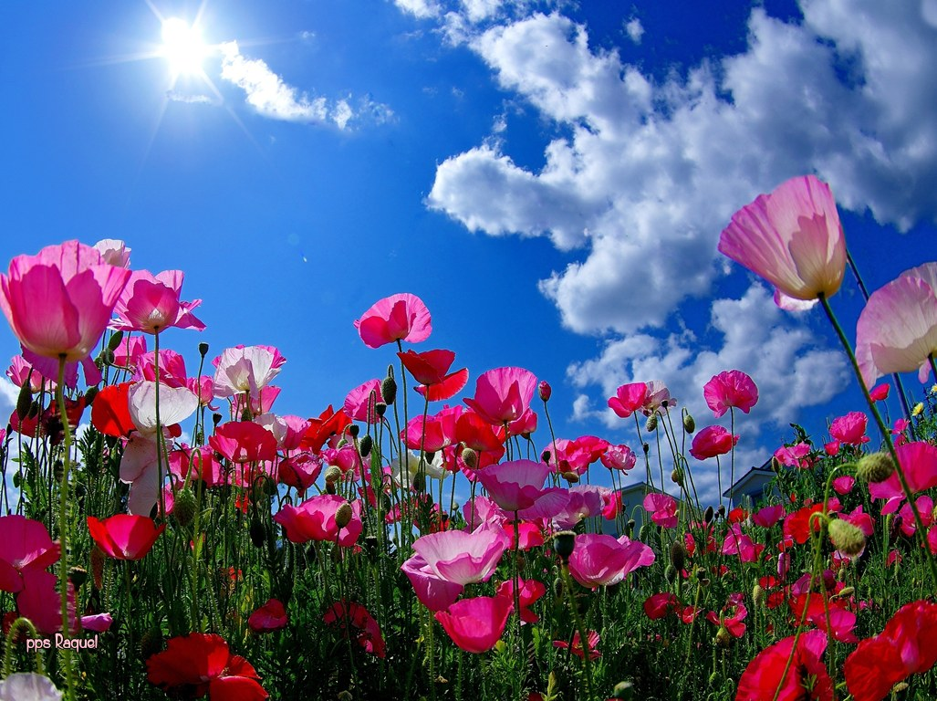

Slide 5
Puedes volverte ciego al ver cada día como similar. Cada día es diferente, cada día trae un milagro. Simplemente es cuestión de prestar atención a ese milagro

Slide 6


Slide 7


Slide 8
Recuerda tus sueños y lucha por ellos. Debes saber que quieres de la vida. Solo hay una cosa que hace tu sueño imposible…el miedo al fracaso

Slide 9


Slide 10


Slide 11
Todo el mundo tiene un potencial creativo y desde el momento en que puedes expresar ese potencial creativo, puedes comenzar a cambiar el mundo

Slide 12


Slide 13


Slide 14
No digo que el amor siempre te lleve al cielo. Tu vida se puede convertir en una pesadilla. Pero dicho esto, merece la pena tomar el riesgo

Slide 15
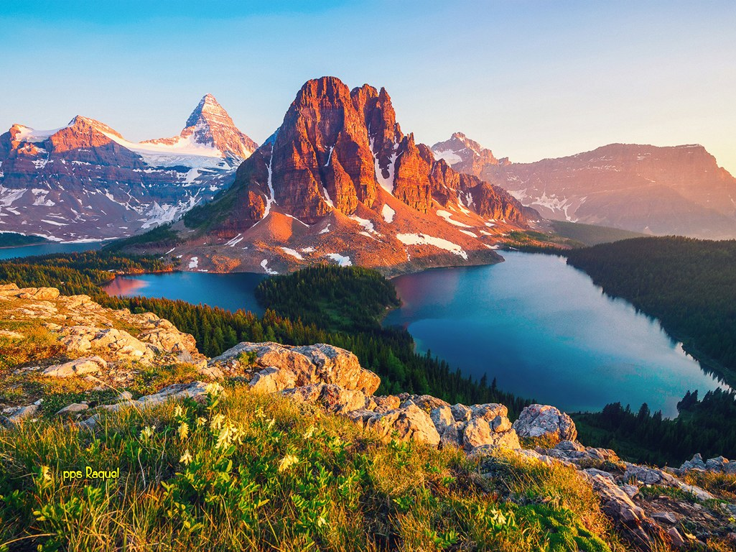

Slide 16
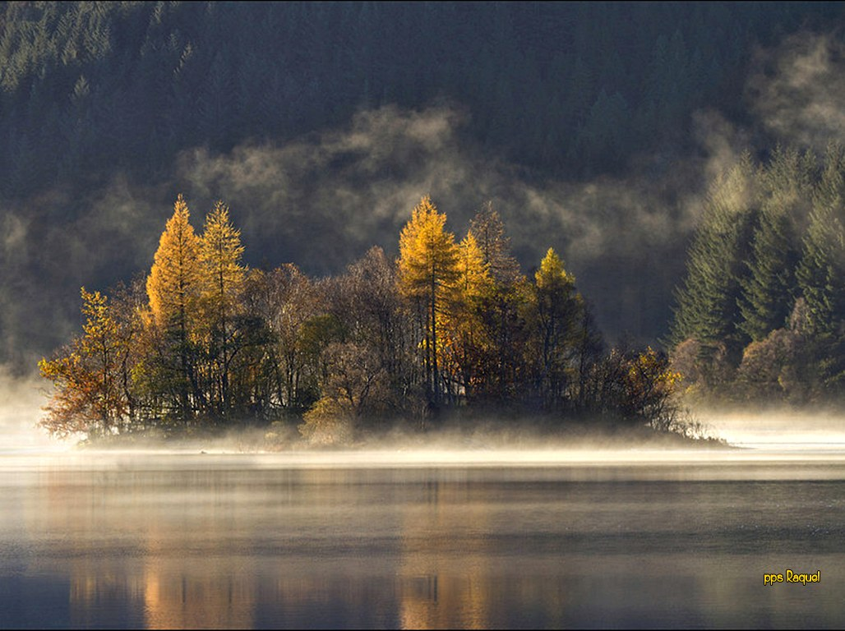

Slide 17
Cuanto más en armonía estas contigo mismo, mas disfrutas y más fe tienes. La fe no te desconecta de la realidad, te conecta con ella

Slide 18


Slide 19


Slide 20
La felicidad es simplemente otro truco que nuestro sistema genético usa para la supervivencia de la especie

Slide 21


Slide 22


Slide 23
La cosa más importante en todas las relaciones humanas es la conversación, pero la gente ya no habla, no se sientan y escuchan. Van al cine, al teatro, ven la televisión, escuchan la radio, leen libros, pero casi no hablan. Si queremos cambiar el mundo, tenemos que volver al tiempo en que los guerreros se sentaban alrededor de un fuego a contar historias.

Slide 24


Slide 25


Slide 26
No te expliques. Tus amigos no lo necesitan y tus enemigos no lo creerán

Slide 27
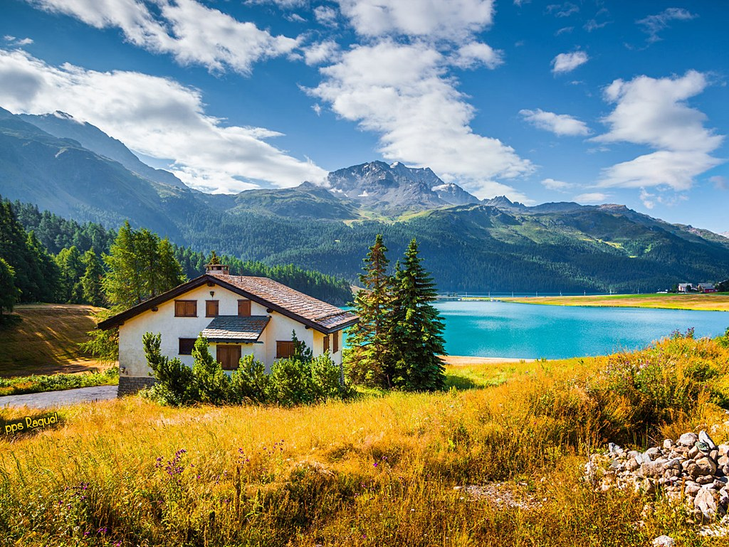

Slide 28


Slide 29
A veces no tienes una segunda oportunidad y es mejor aceptar los regalos que el mundo te ofrece

Slide 30


Slide 31
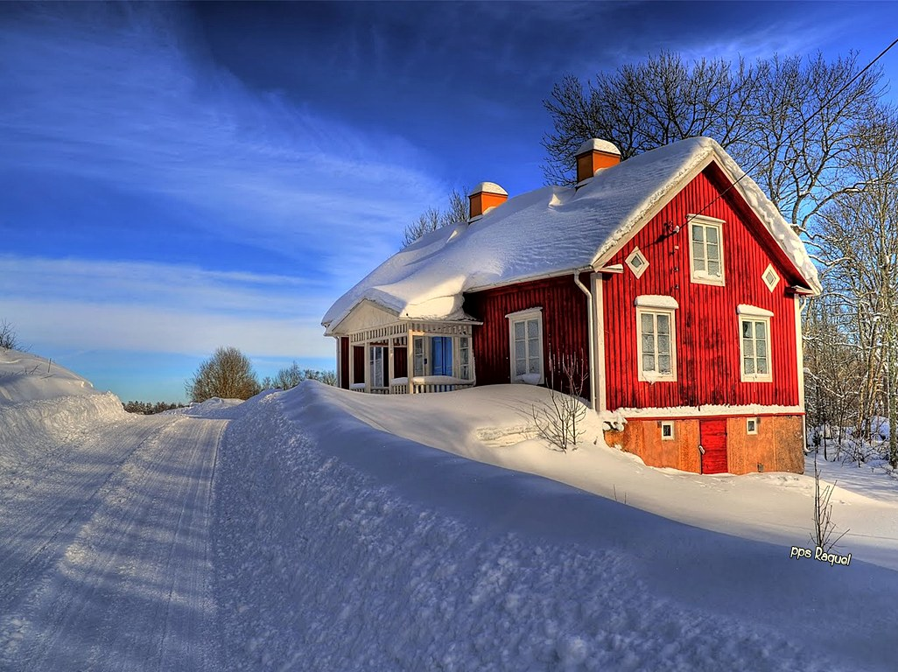

Slide 32
El secreto de la vida es por tanto caer siete veces y levantarse ocho

Slide 33


Slide 34
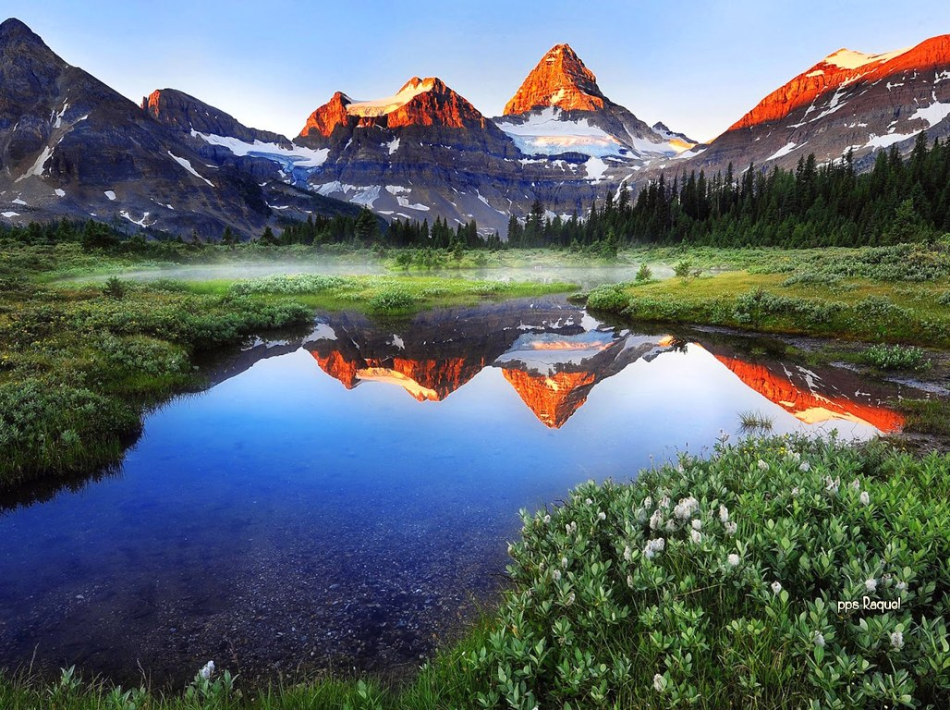

Slide 35
Las cosas simples son también las cosas más extraordinarias y solo los sabios pueden verlas

Slide 36
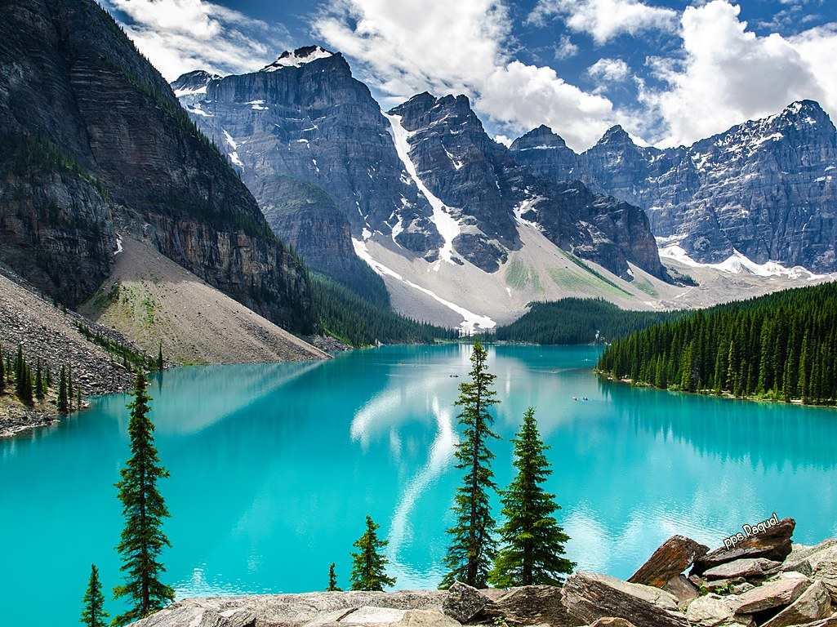

Slide 37


Slide 38
Un niño puede enseñar a un adulto tres cosas: ser feliz sin razón, siempre estar ocupado con algo y saber como demandar con toda su voluntad lo que desea

Slide 39


Slide 40


Slide 41
Un día te levantarás y no habrá más tiempo para hacer las cosas que siempre quisiste. Hazlas ahora !

Slide 42


Slide 43


Slide 44
Si quieres ser exitoso tienes que respetar una regla…nunca te mientas a ti mismo

Slide 45
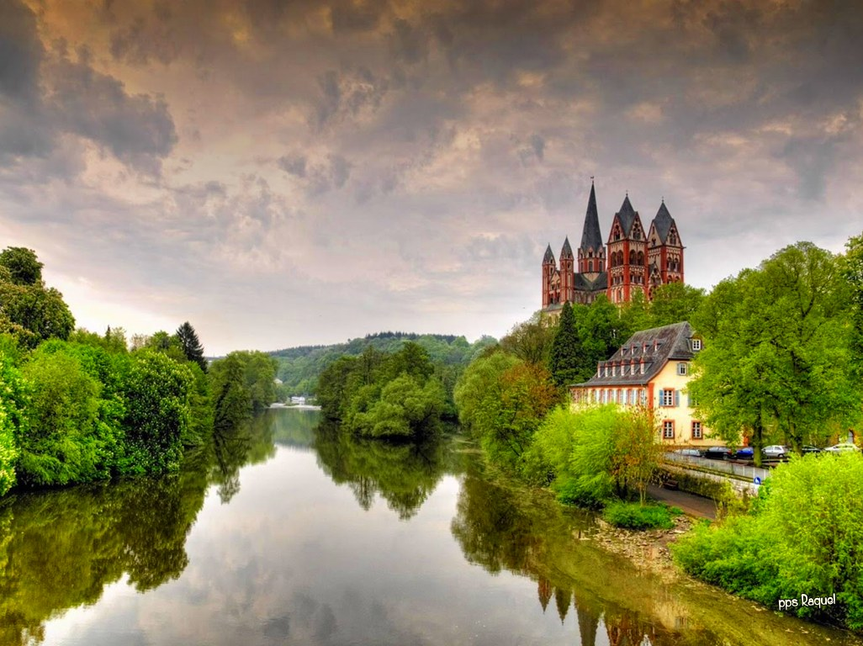

Slide 46
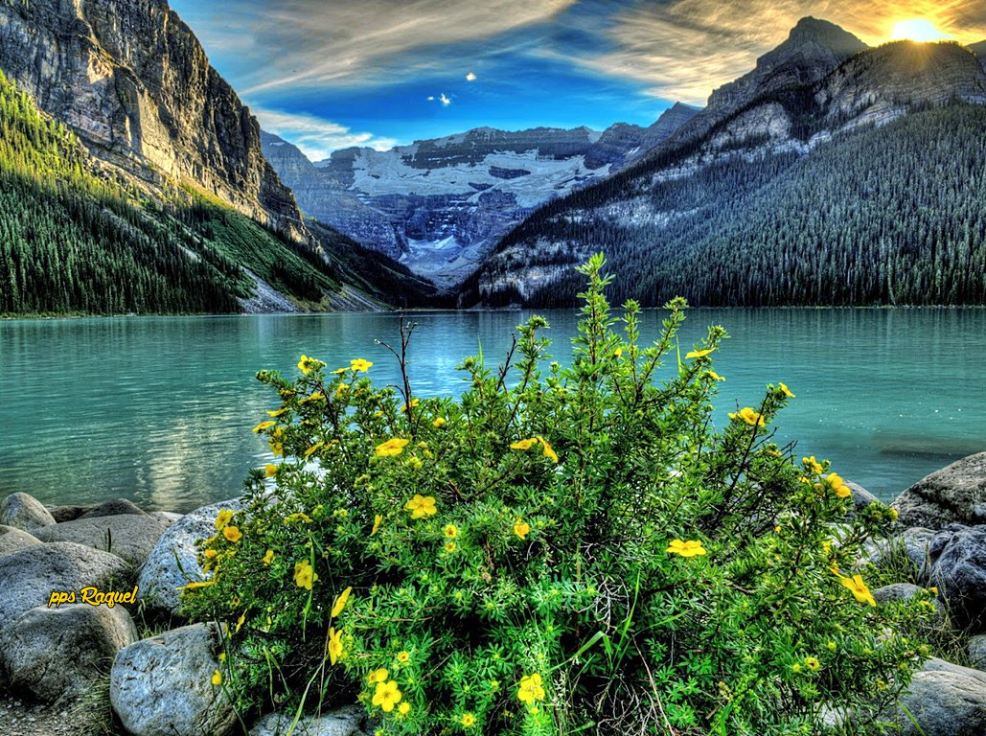

Slide 47
Cuando repites un error, ya no es un error, es una decisión

Slide 48
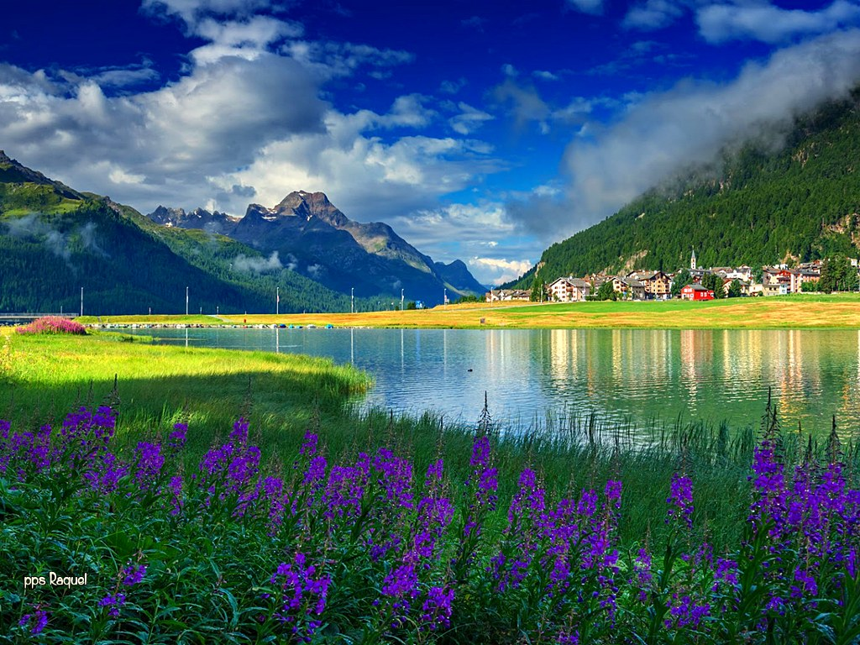

Slide 49


Slide 50
He visto muchas tormentas en mi vida. La mayoría me han cogido por sorpresa, por lo que tuve que aprender muy rápido a mirar adelante y entender que no soy capaz de controlar el tiempo, ejercitar el arte de la paciencia y respetar la furia de la naturaleza

Slide 51
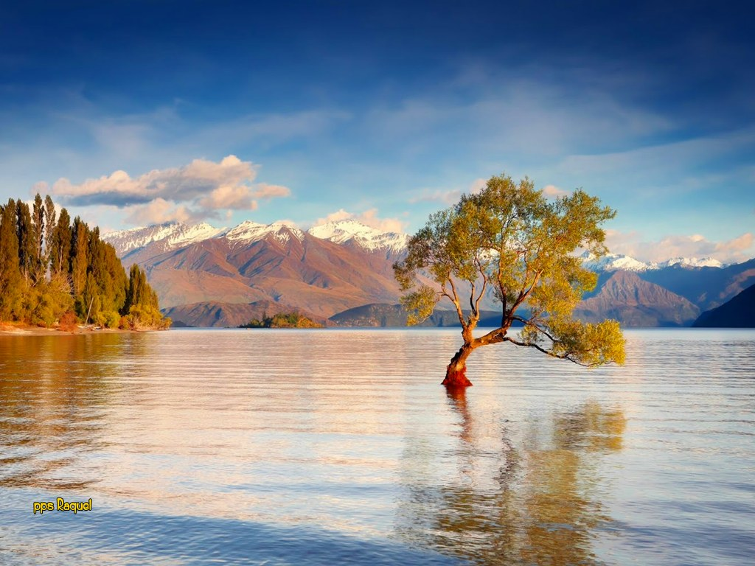

Slide 52
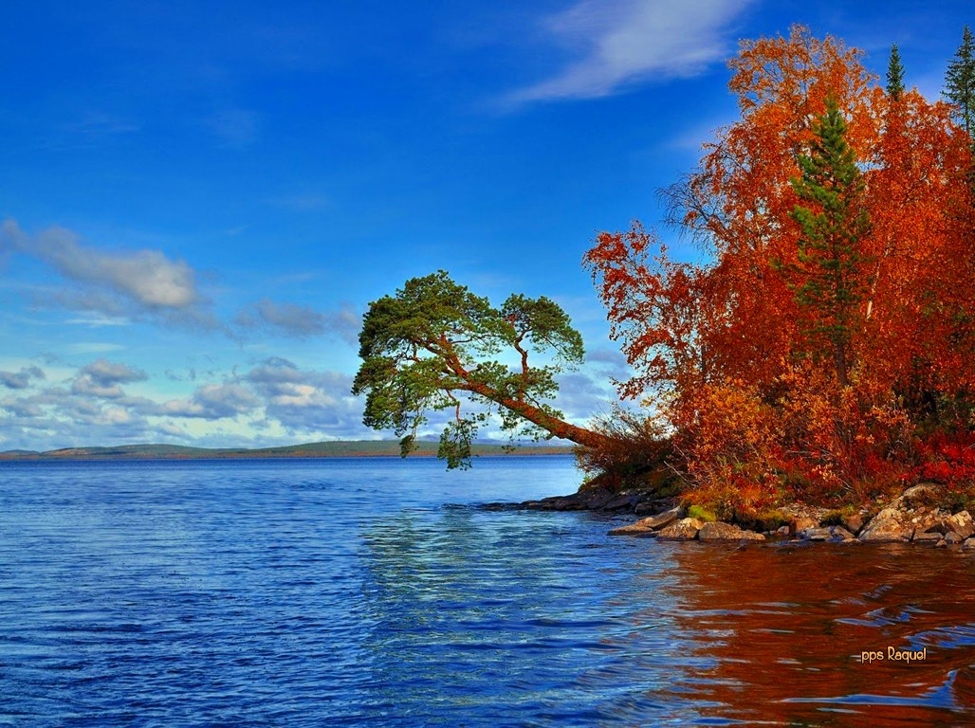

Slide 53
Tienes que tomar riesgos. Solo entendemos el milagro de la vida cuando permitimos que pase lo inesperado

Slide 54
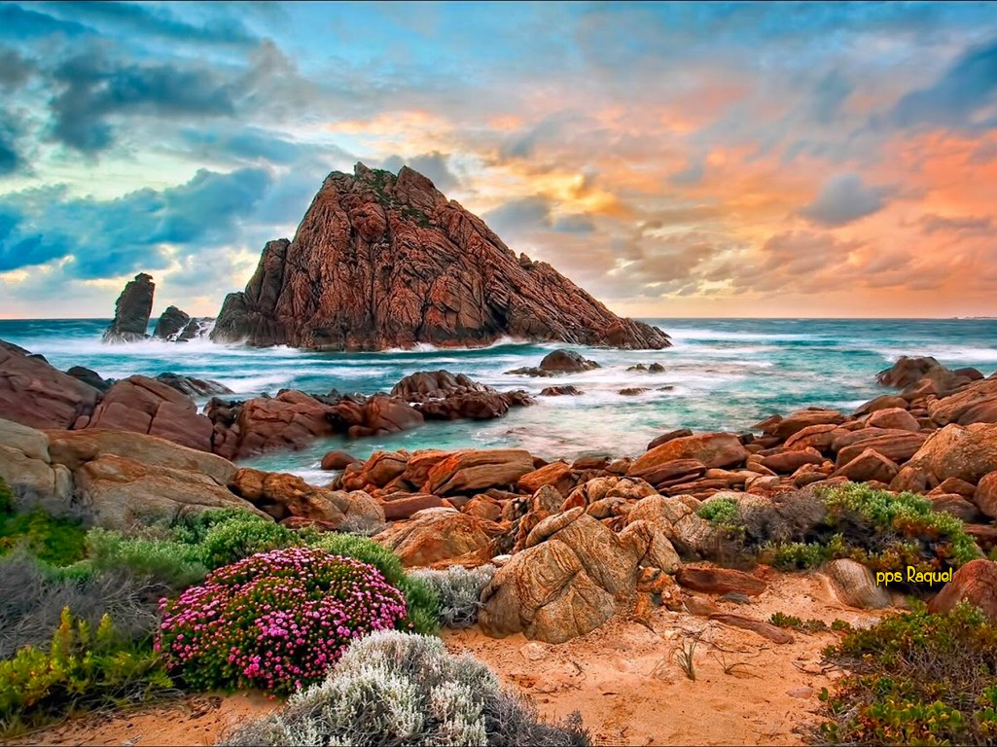

Slide 55
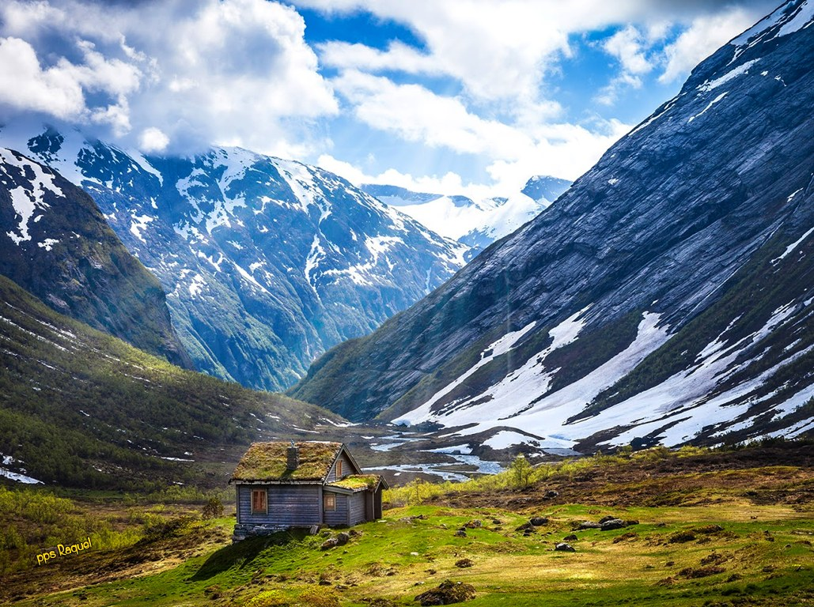

Slide 56
No, nunca he visto un ángel, pero es irrelevante el haberlo visto o no. Siento su presencia alrededor mía

Slide 57


Slide 58
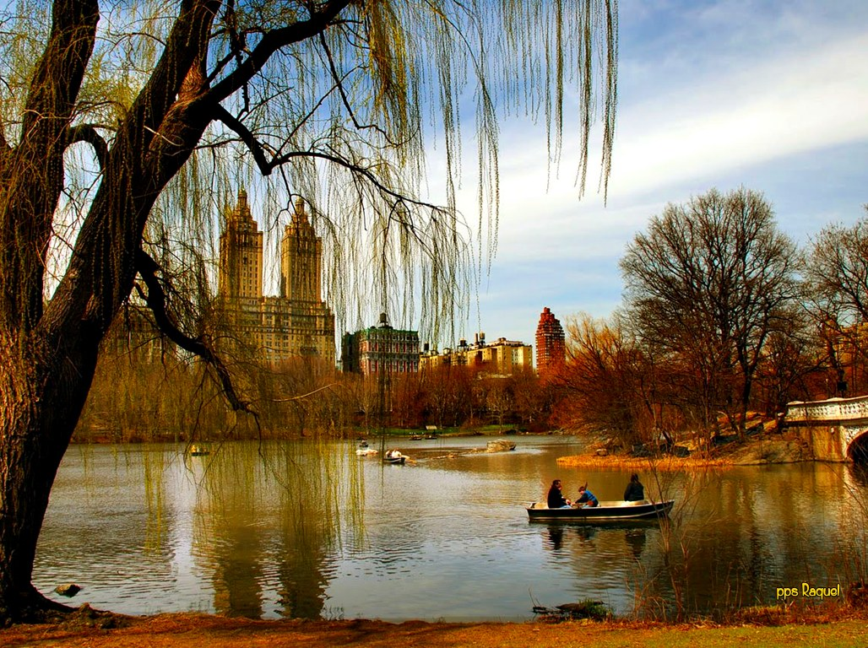


Slide 59









¿Te ha gustado?
Puedes ver más entrando
Aquí
Además puedes recibir powerpoints en tu correo electrónico suscribiéndote aquí:
Esta presentación powerpoint ha sido creada y compartida única y exclusivamente para mispps.com

